Slide 1
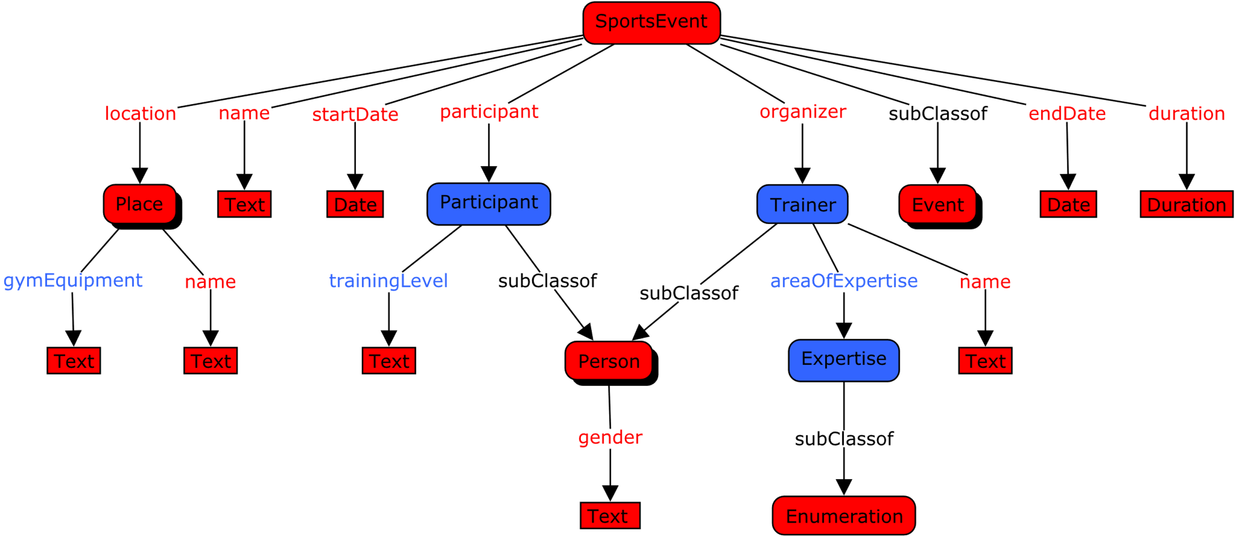
Kursplanung im Fitnessstudio
Cristian Cananau, Jennifer Ferle, Iurii Shyshlin, Dennis Schulz
1 Motivation
Fitnessstudios bieten eine attraktive Möglichkeit, einen Ausgleich zum Berufs- und Studiums-Alltag zu finden und neben dem Geist auch den Körper in Form zu halten. Zumeist werden hierfür Kurse angeboten, welche zu gezielter und effizienter Nutzung der eigenen Freizeit führen sollen. Da entsprechende Kurspläne digital oftmals nur unübersichtlich auf den Webseiten zu finden sind oder teilweise nur in physischer Form bereitgestellt werden, hat sich das Projektteam das Ziel gesetzt, eine Domäne mit einer Graph-Datenbank inklusive zugehöriger Strukturen und Abfragen zu entwickeln, welche es potentiellen Kursteilnehmern ermöglicht, sich schnell und individuell über relevante Kurse zu informieren.
Sofern möglich, wurden diese Begriffe durch standardisiertes Vokabular des Community-Projekts schema.org ersetzt, welches dann in der späteren technischen Umsetzung in der Turtle-Notation aufgegriffen werden kann. Dabei handelt es sich beispielsweise bei dem konkreten Fitnesskurs um ein „SportsEvent“, welches wiederrum eine Unterklasse von „Event“ ist.
@prefix schema: <https://schema.org/> .
@prefix fitness: <http://th-brandenburg.de/ns/kursplanung-fitnessstudio#> .
schema:SportsEvent a owl:Class ; rdfs:label "SportsEvent"@en ; rdfs:subClassOf schema:Event .
Zur Option stehende Demodaten konnten wie am folgenden Beispiel des Yoga-Kurses „YogaTag“ zu sehen eingepflegt werden:
fitness:YogaTag a schema:SportsEvent, schema:Place, fitness:Trainer, fitness:Participant ; schema:location fitness:Raum1 ; schema:name "Yoga Tai Chi" ; schema:startDate "01.02.2019T15:00:00"; schema:participant fitness:ParticipatCircle1 ; schema:organizer fitness:CCananau ; schema:endDate "01.02.2019T17:00:00" ; schema:duration "2 Stunden" .
4 Erstellung des visuellen Wissens-Schemas
Auf Basis des erarbeiteten Vokabulars wurde dann mithilfe des Tools „Cmap“ ein visuelles Wissens-Schema erstellt. Dies erleichtert die spätere Überführung in ein technisches Modell und erinnerte das Projektteam an die Erstellung eines ER-Modells mit anschließender Überführung in das relationale Modell bei relationalen Datenbanken. Bei den im Schema rot dargestellten Elementen handelt es sich um Begriffe, welche von schema.org übernommen wurde. Die blau dargestellten Elemente konnten nicht in gleicher oder passender Form aufgefunden werden und wurden vom Projektteam als eigenes Vokabular, auch im späteren technischen Modell, eingeführt. Eine Frage, welche sich potentiell interessierte Besucher eines Fitnesskurses stellen könnten wäre zum Beispiel: „Durch wen wird der Fitnesskurs organisiert und durchgeführt und warum ist diese Person fachlich dazu geeignet“? Diese und weitere Fragen sollen durch das technische Modell mit zugehörigen Abfragen im weiteren Verlauf beantwortet werden können.
2 Vorgehensweise
Zunächst wurde durch das Projektteam ein Brainstorming zur Sammlung relevanter Konzepte, notwendigem Vokabular und Zusammenhängen zwischen den Begrifflichkeiten durchgeführt. Auf dieser Basis wurde dann ein visuelles Wissens-Schema mithilfe des Tools „Cmap“ erstellt. Parallel dazu wurden Kompetenzfragen entwickelt, welche auf jeden Fall durch spätere Graph-Abfragen beantwortet werden sollten. Dieses erleichterte vor allem die anschließende Erstellung des technischen Modells in der Turtle-Notation. Das technische Modell konnte im Anschluss mit Demodaten befüllt und diese durch die Abfragesprache SPARQL abgerufen werden.
6 Erstellung von SPARQL-Abfragen
Entlang der vorher entwickelten Kompetenzfragen wurden Graph-Abfragen in SPARQL entwickelt. Um die in Punkt 4 formulierte Frage zu beantworten eignet sich beispielsweise folgende Abfrage:
PREFIX schema: <https://schema.org/>
PREFIX fitness: <http://th-brandenburg.de/ns/kursplanung-fitnessstudio#>
SELECT ?sportEventName ?locationName ?organizerName ?organizerAreaOfExpertise
WHERE{
?SportsEvent a schema:SportsEvent;
schema:name ?sportEventName ;
schema:location [schema:name ?locationName] ;
schema:organizer [schema:name ?organizerName; fitness:areaOfExpertise ?organizerAreaOfExpertise] .
}
3 Erarbeitung des relevanten Vokabulars
Im gemeinsamen Brainstorming wurde zuerst der Rahmen der Betrachtung abgesteckt, sowie relevantes Vokabular zusammengetragen. Ausgegrenzt wurden dabei potentielle zusätzliche Services eines Fitnessstudios, wie beispielsweise die individuelle Trainerbegleitung zur Bedienung der Geräte außerhalb von Kursräumen, Services an der Empfangstheke (Vertragsberatung, Verkauf diverser Sportnahrung, etc.), sowie weiteren Diensten, welche nicht unmittelbar zum Kursangebot gehören. Darüber hinaus ist festgelegt worden, dass die Domäne anfangs nur für ein spezifisches Fitnessstudio innerhalb von Brandenburg an der Havel entwickelt wird und das Konzept bei Erfolg gegebenenfalls auf weitere Fitnessstudios und –ketten adaptiert werden kann. Zunächst wurden folgende Informationen als relevant erachtet und im ersten Prototyp umgesetzt:
Name des Kurses
Start- und Enddatum des Kurses; Dauer des Kurses
Ort des Kurses inklusive Ausstattung (z.B. Geräte in den Räumlichkeiten)
Trainer des Kurses (inklusive fachlicher Kompetenz)
Teilnehmer des Kurses
Abb. 1: Visuelles Schema
5 Erstellung des technischen Modells inklusive Demodaten
Zur Überführung in das technische Modell wurde der kostenfreie rdfEditor genutzt. In diesem konnten zunächst entsprechende Prefixes definiert werden, wie zum Beispiel „@prefix schema: <https://schema.org/> .“ für die Verwendung von Klassennamen von schema.org. Beispielweise wurde die Hauptklasse „SportsEvent“ wie folgt angelegt:
7 Ausblick
Im den nächsten Schritten werden weitere Daten in die Graph-Datenbank eingepflegt, sowie zugehörige Abfragen erstellt. Nach Testen und weiteren Instruktionen von der Auftraggeberin Prof. Dr. Vera Meister werden alle bisherigen Ergebnisse für eine adäquate Darstellung im Web aufbereitet und dort präsentiert. Anschließend kann dies mit passenden Nutzergruppen getestet und auf Feedback-Basis Anpassungen vorgenommen werden.
Dieses Poster ist im Rahmen der Lehrveranstaltung Enterprise Knowledge Engineering im Sommersemester 2019 entstanden.
Ihr Kontakt:
Prof. Dr. Vera G. Meister
Technische Hochschule Brandenburg
Magdeburger Straße 50
14770 Brandenburg an der Havel
E-Mail: vera.meister@th-brandenburg.de
Danksagungen:
Wir bedanken uns herzlich bei unserer Auftraggeberin Frau Prof. Dr. Vera G. Meister für ihre Unterstützung und aufschlussreichen Hinweise, sowie für die Möglichkeit, dieses Poster beim 7. Leipziger Semantic Web Tag zu präsentieren.

